Slide 1

vi

Slide 2
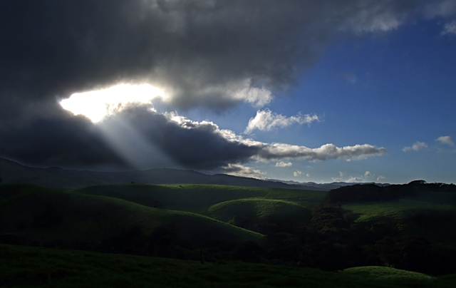

ECUADOR

Slide 3
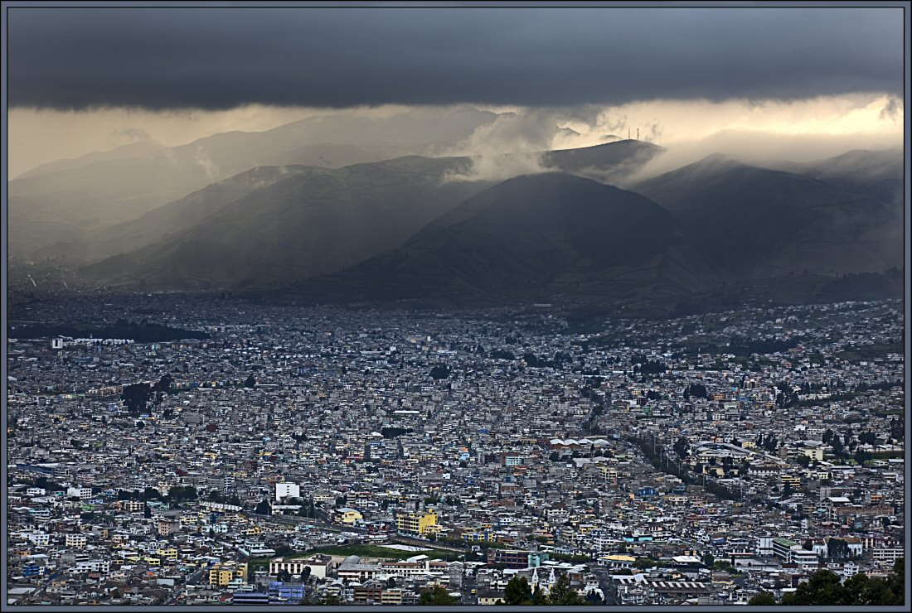
Quito Capital

Slide 4
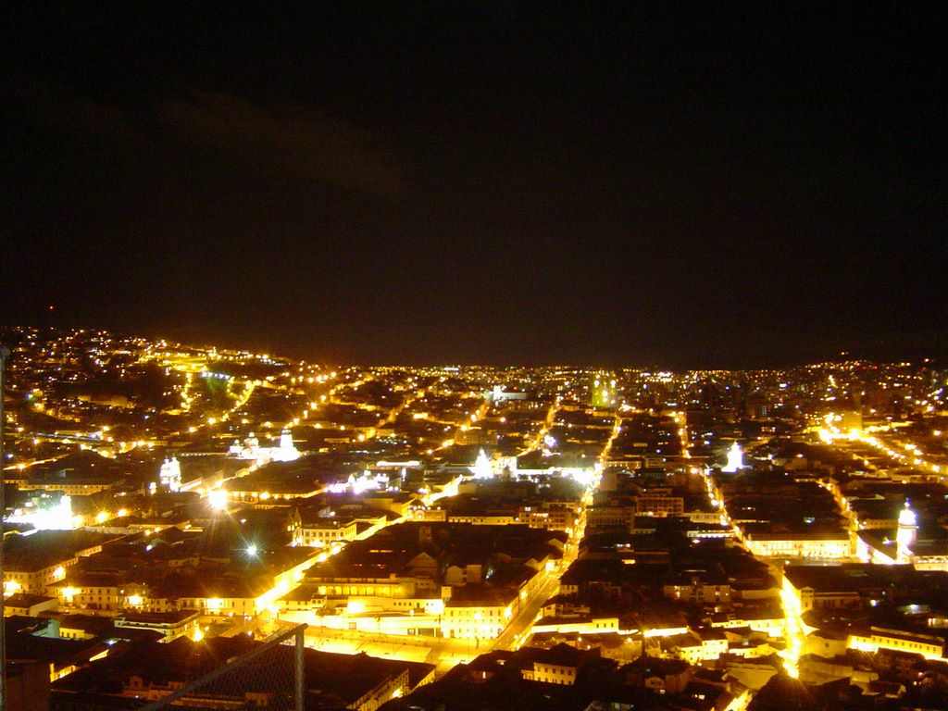
Quito Capital

Slide 5
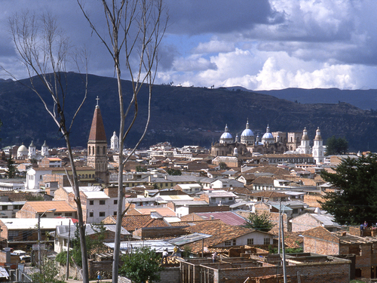
Cuenca

Slide 6
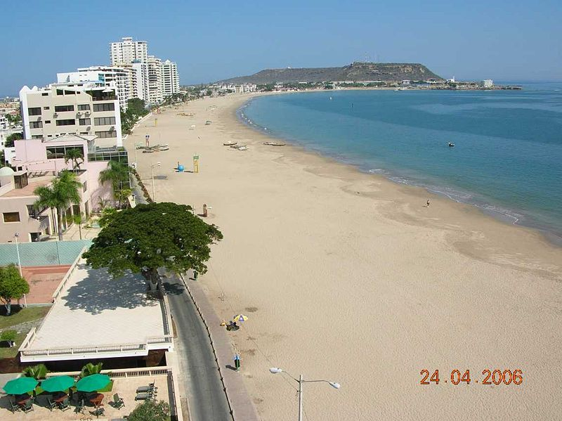
Playa de Chipipe

Slide 7
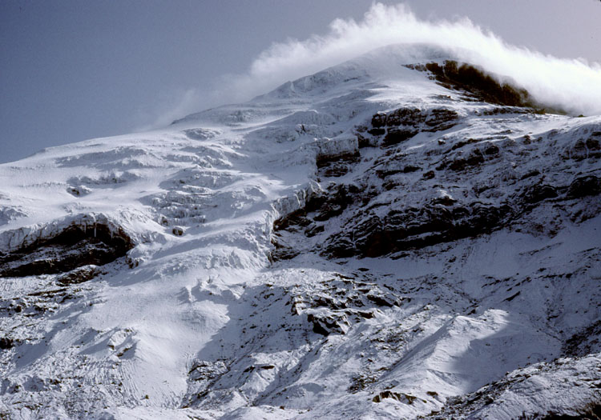
Chimborazo

Slide 8
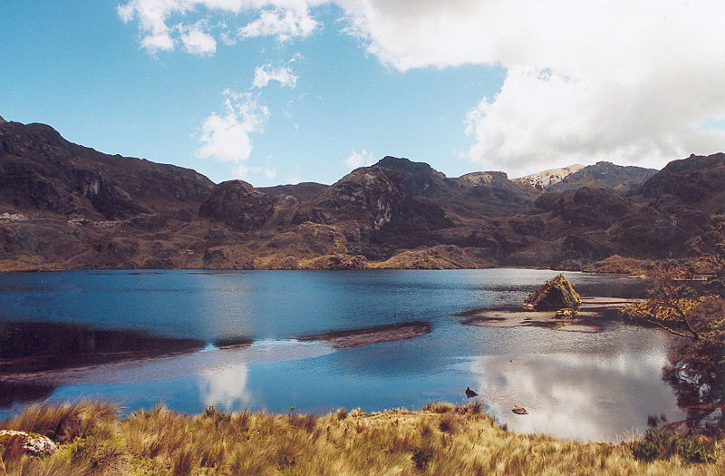
Parque Nacional de Cajas

Slide 9
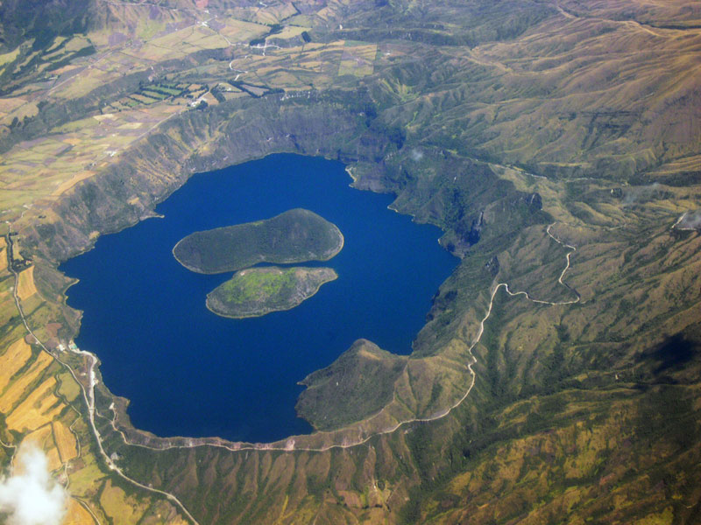
Lago Cuicocha

Slide 10
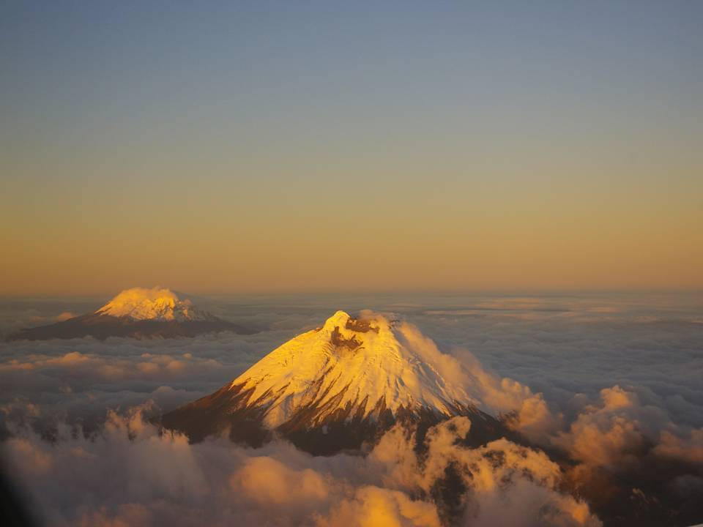
Volcán Cotopaxi

Slide 11
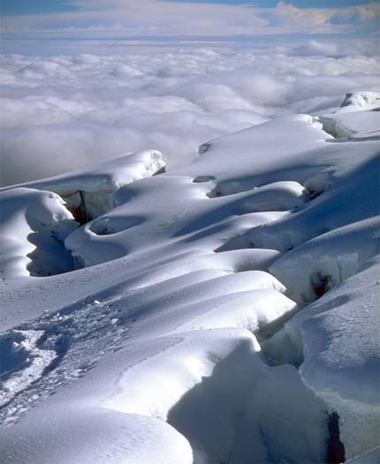
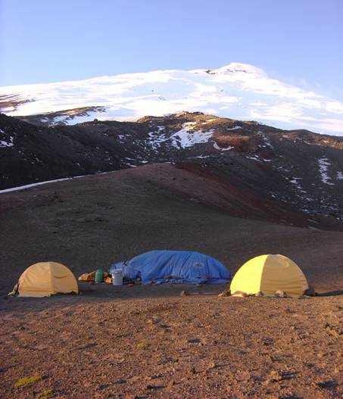
Volcán Cotopaxi

Slide 12
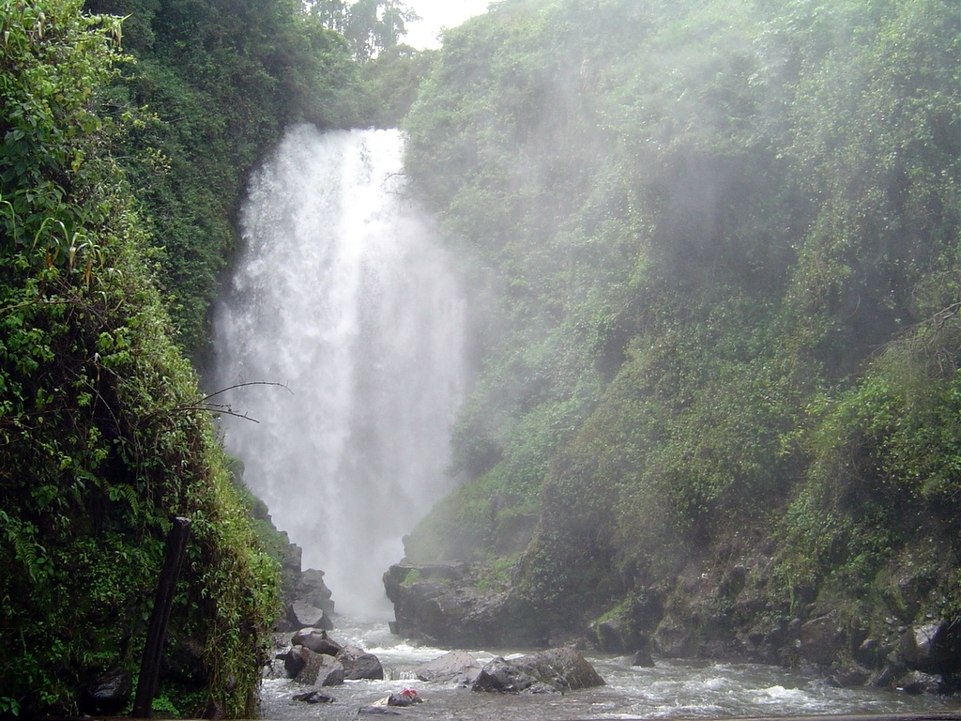
Cascada Peguche Otavalo

Slide 13
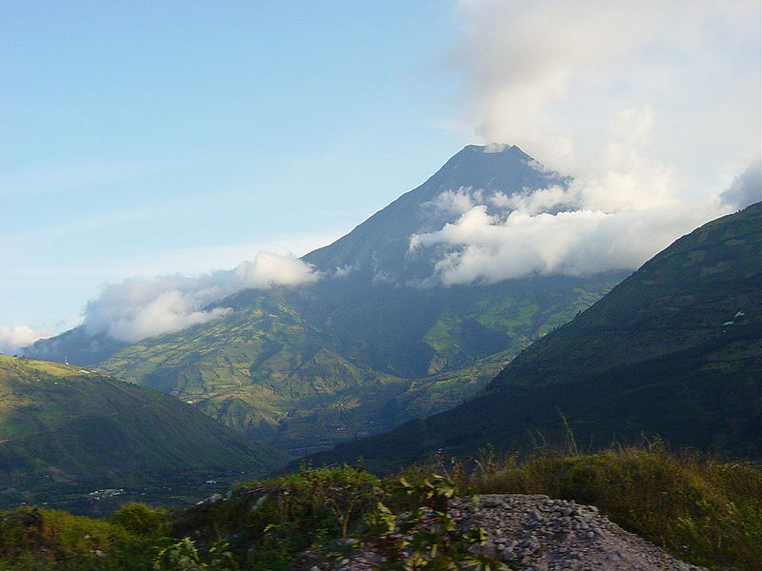
Volcán Tungurahua

Slide 14
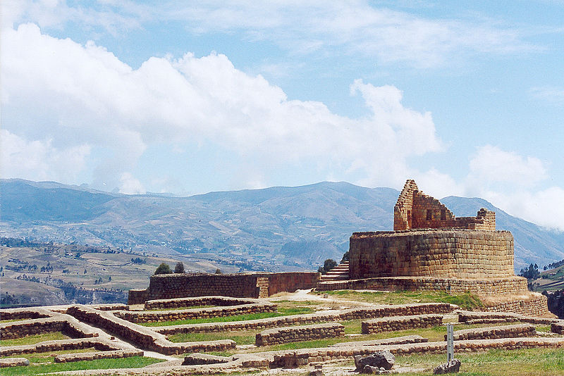
Ingapirca Ruinas Incas

Slide 15
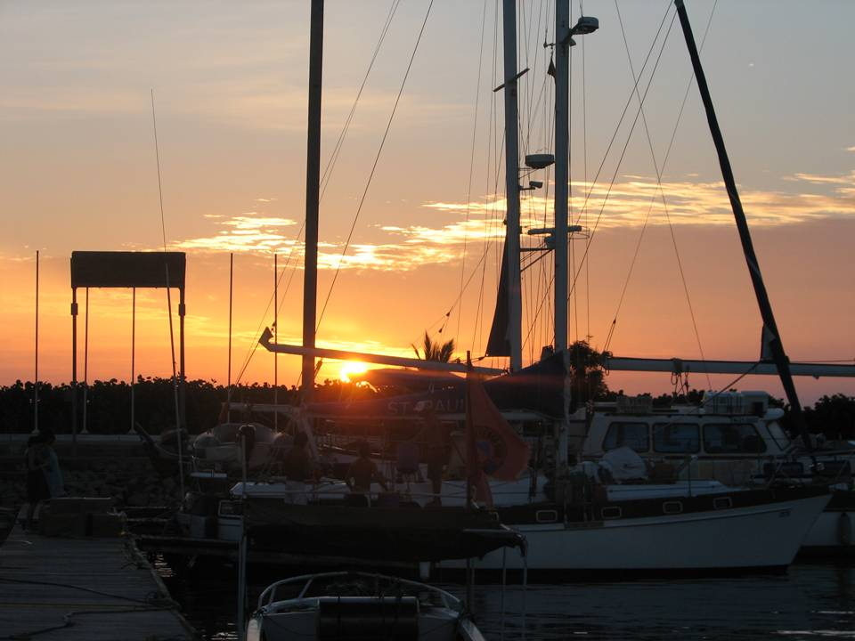
Playa de Salinas

Slide 16
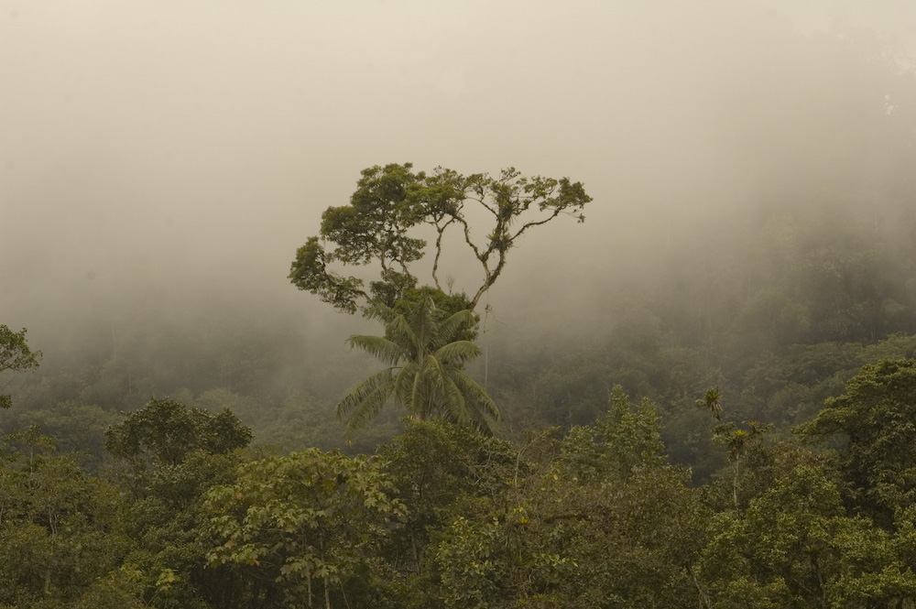
Mindo (Selva)

Slide 17
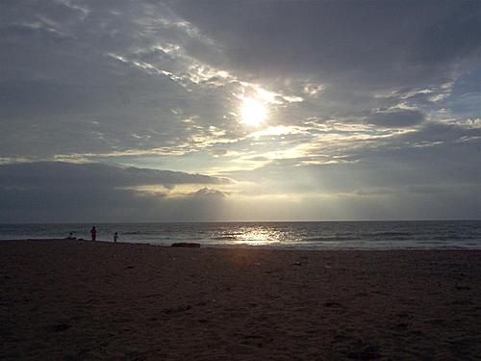
Playa de Esmeraldas

Slide 18
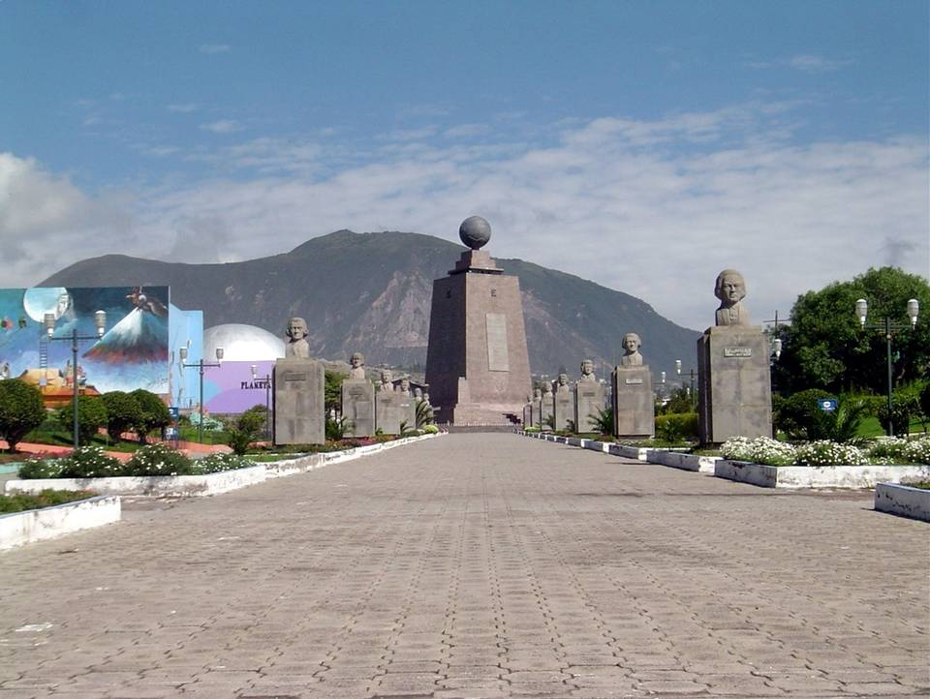
La Mitad del Mundo

Slide 19
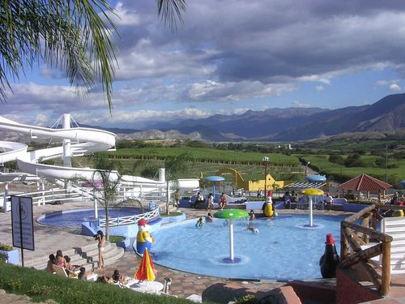
Catamayo

Slide 20
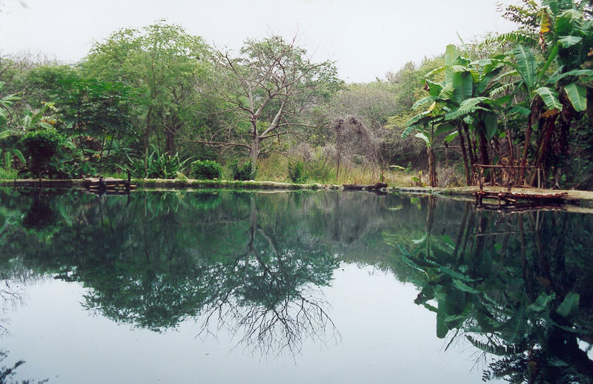
Laguna de Aguablanca

Slide 21
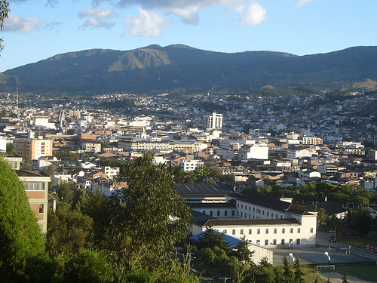
Loja

Slide 22
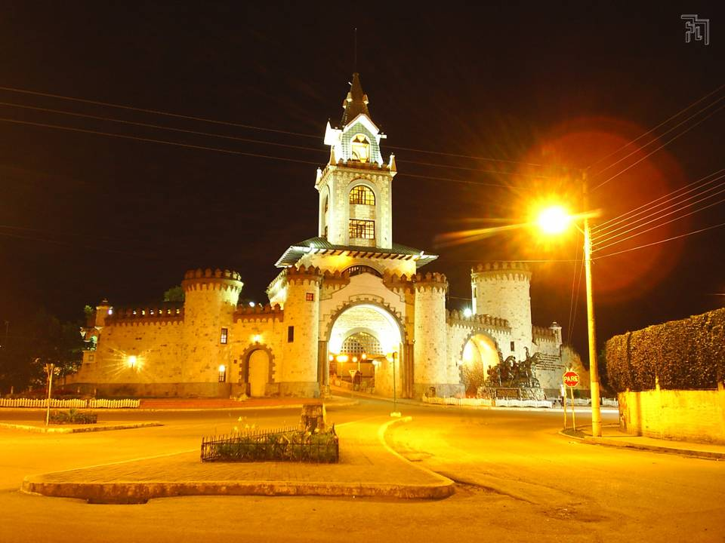
Loja Puertas de la Ciudad

Slide 23
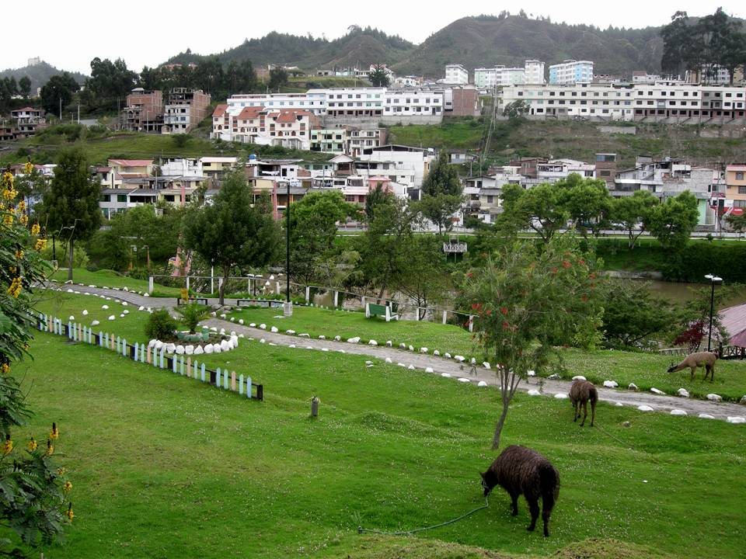
Parque Tebaida, Loja

Slide 24
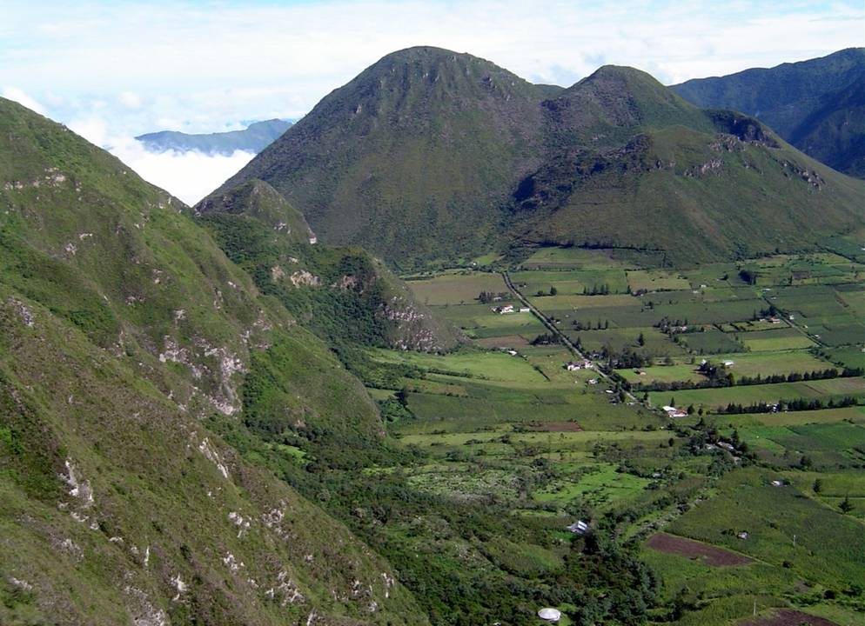
Cráter del Pululahua

Slide 25
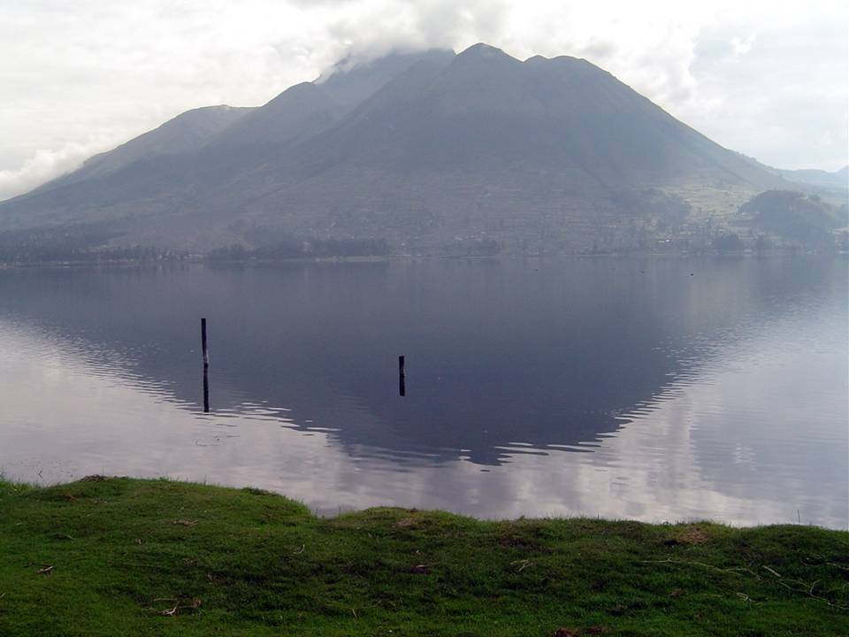
Lago San Pablo

Slide 26
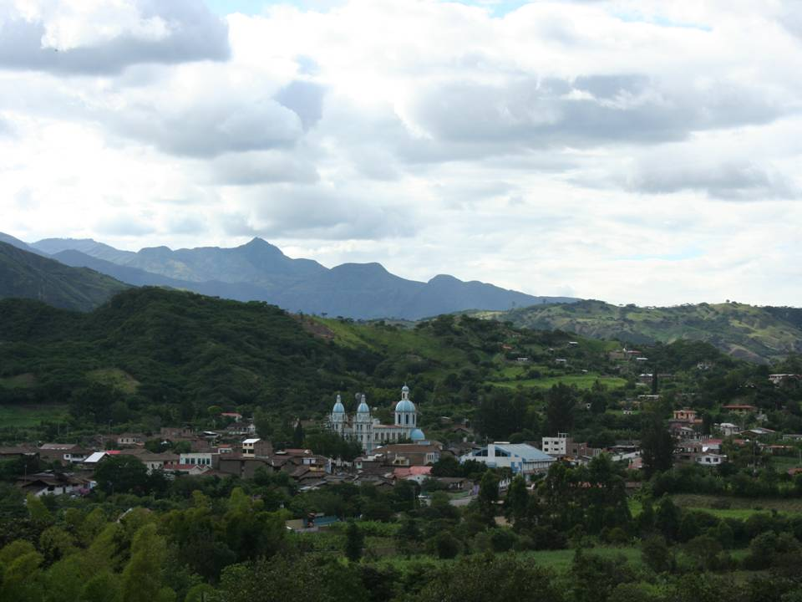
Malacatos

Slide 27
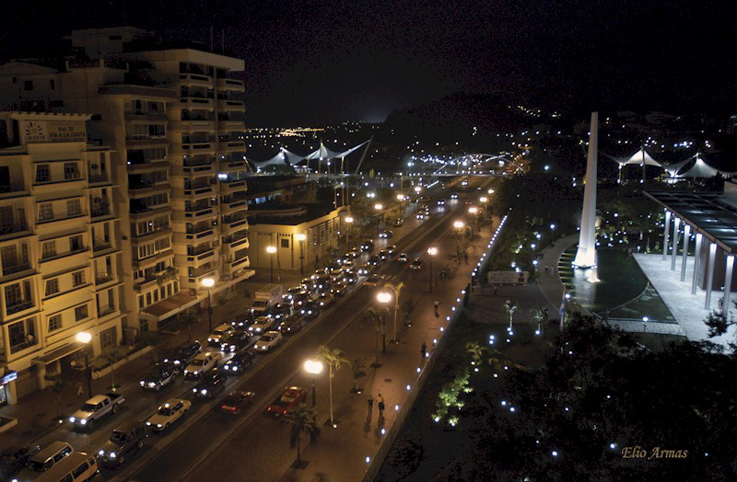
Guayaquil

Slide 28
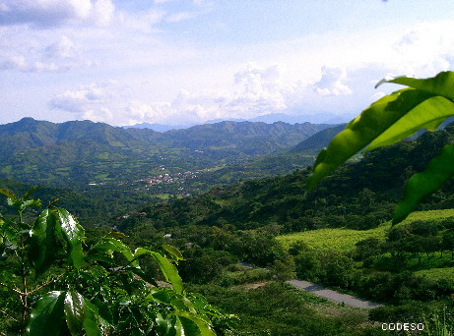
Vilcabamba

Slide 29
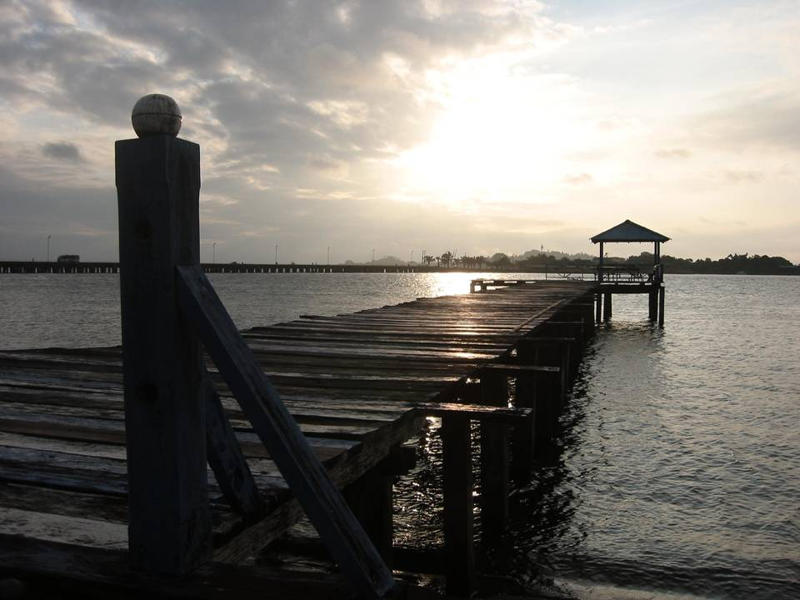
Tumaco

Slide 30
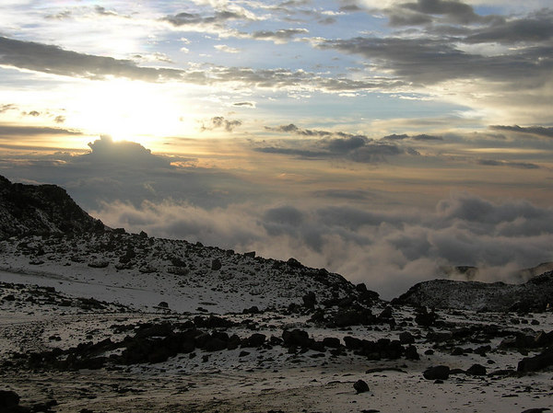
Parque Cotopaxi

Slide 31
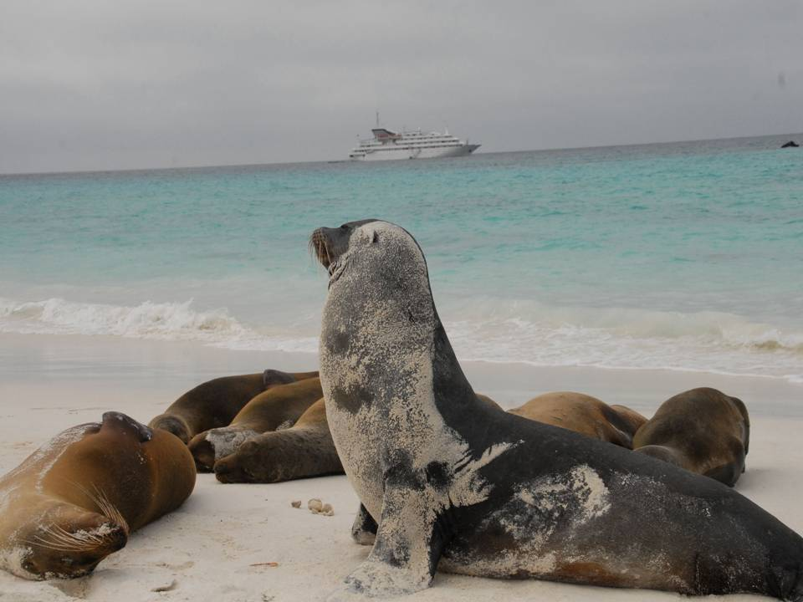
Islas Galápagos

Slide 32
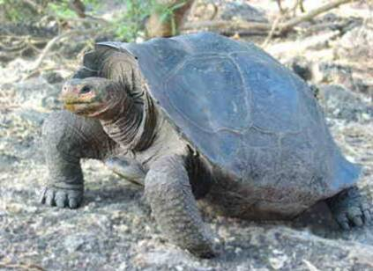

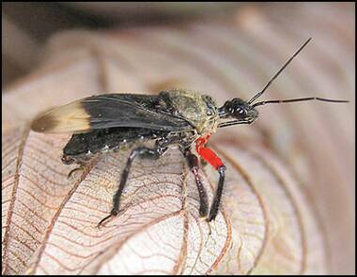
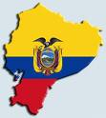
FIN
ISLAS GALÁPAGOS
By Salva
puxasturi@hotmail.es

Slide 33







¿Te ha gustado?
Puedes ver más entrando
Aquí
Además puedes recibir powerpoints en tu correo electrónico suscribiéndote aquí:

